Slide 1
Symmetrien
IX-QUADRAT-AUSSTELLUNG AN DER TU MÜNCHEN
Jahrgangsstufe 7

Slide 2
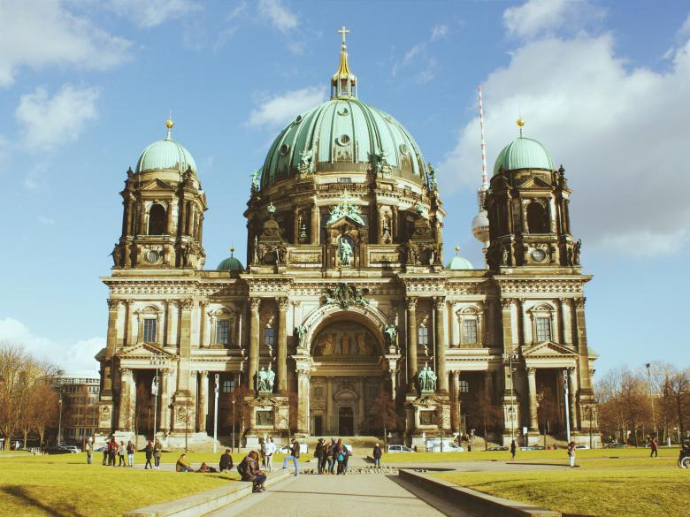

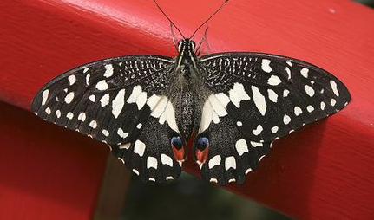
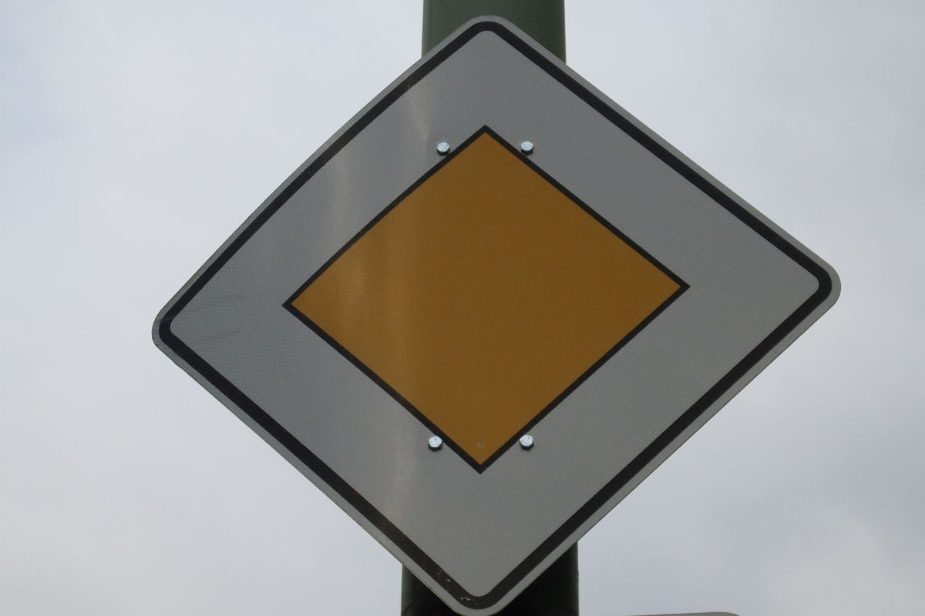
Welche zwei Gebäude sind zu sehen? Überlege dir dann, welche Gemeinsamkeiten und Besonderheiten die Objekte auf den Bildern haben. Bespreche dich anschließend leise mit deinem Nachbarn / deiner Nachbarin.

